Slide 1
CSS GRID

Slide 2
Objetivos de la Sesión
Repaso Flexbox
CSS Grid
Trabajo en equipos

Slide 3
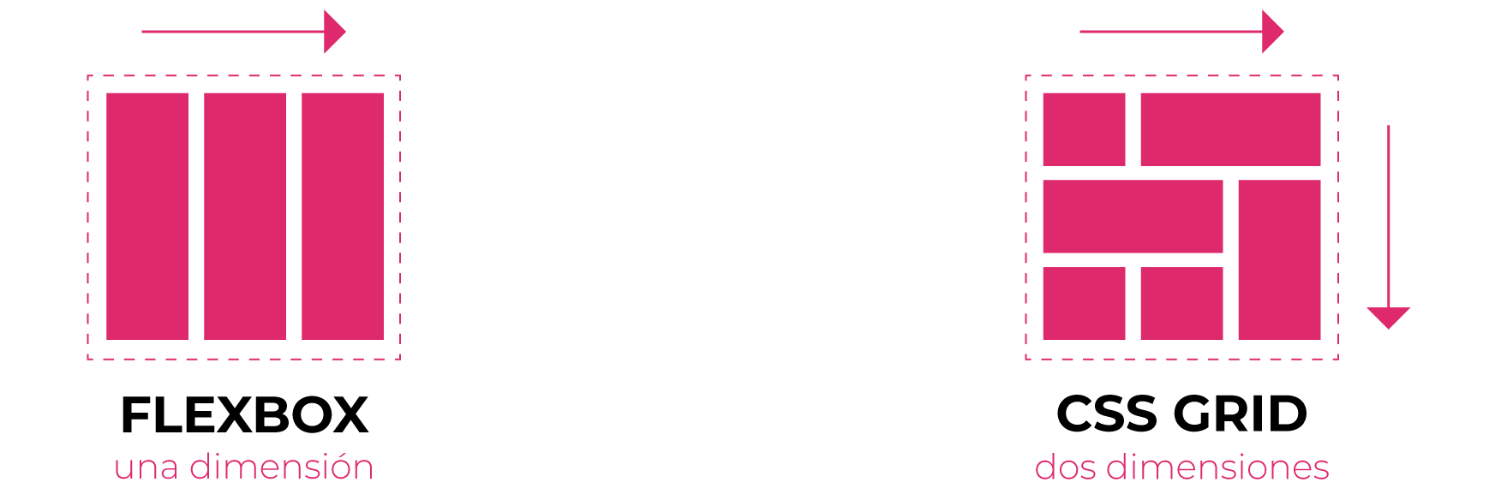
Flexbox vs CSS Grid
Uno de los procesos más problemáticos de CSS, es el proceso de colocar y distribuir los elementos a lo largo de una página.
El sistema flexbox está orientado a estructuras de una sola dimensión.
Grid CSS permiten crear rápidamente cuadrículas sencillas y potentes.
Notes:
Referencia:
https://lenguajecss.com/p/css/propiedades/grid-css
https://css-tricks.com/snippets/css/complete-guide-grid/

Slide 4
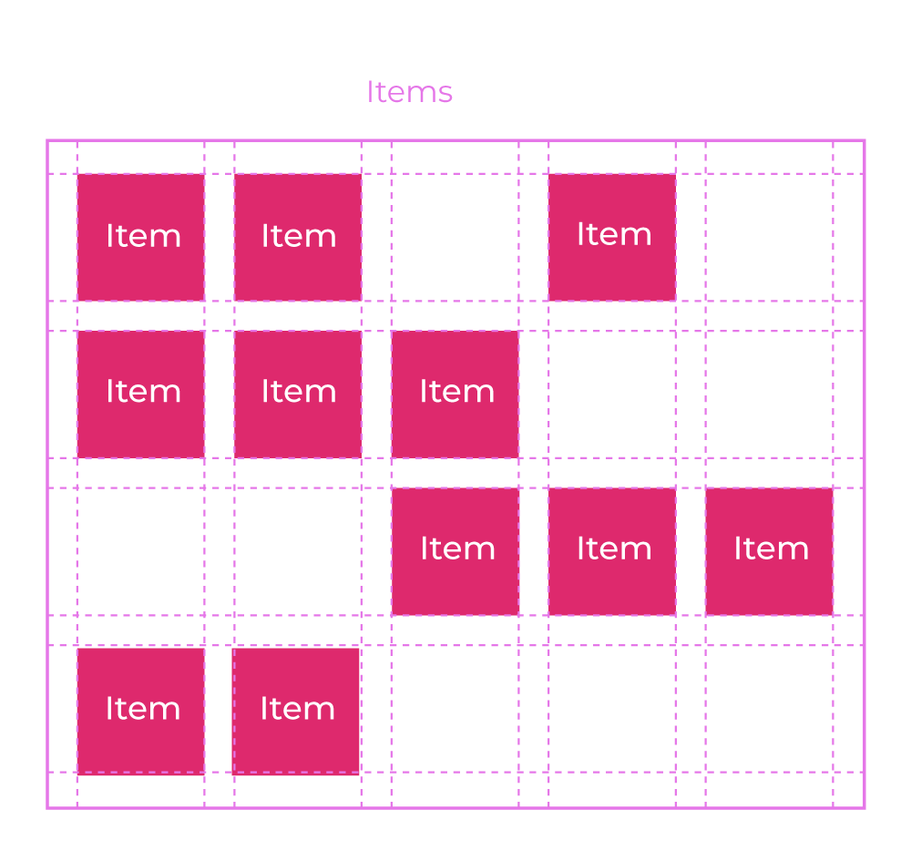
Notes:
Ítem: Los hijos que contiene la cuadrícula.

Slide 5
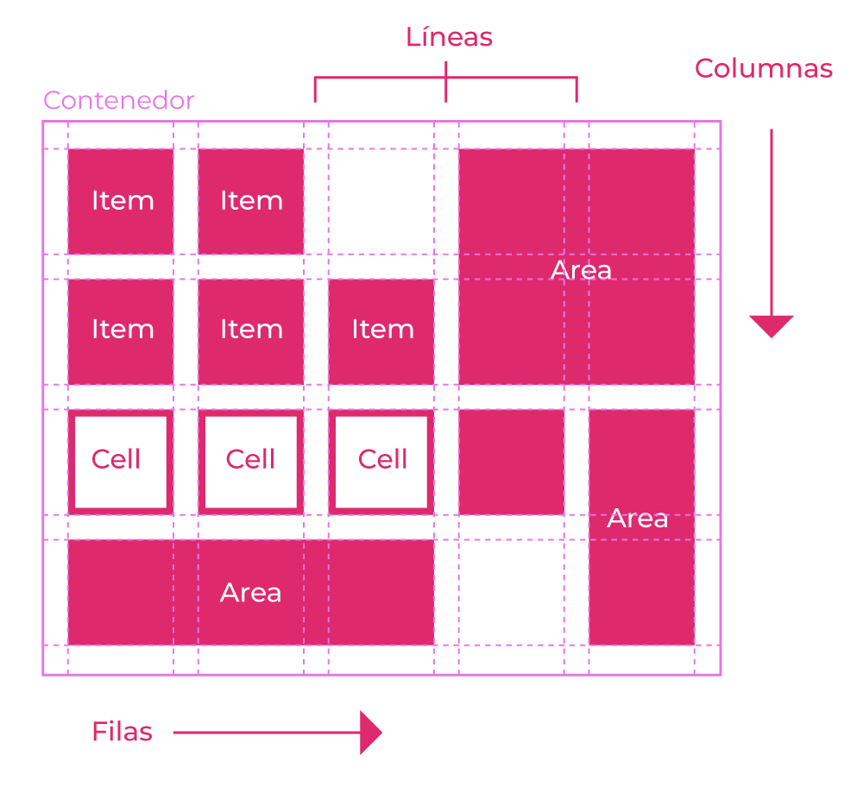
Conceptos básicos
Contenedor: Elemento padre que es el contenedor que definirá la cuadrícula o rejilla.
Ítem: Los hijos que contiene la cuadrícula.
Celda (grid cell): Cada uno de los cuadritos (unidad mínima) de la cuadrícula.
Area (grid area): Conjunto de celdas.
Línea (grid line): Separador horizontal o vertical de las celdas de la cuadrícula.

Slide 6
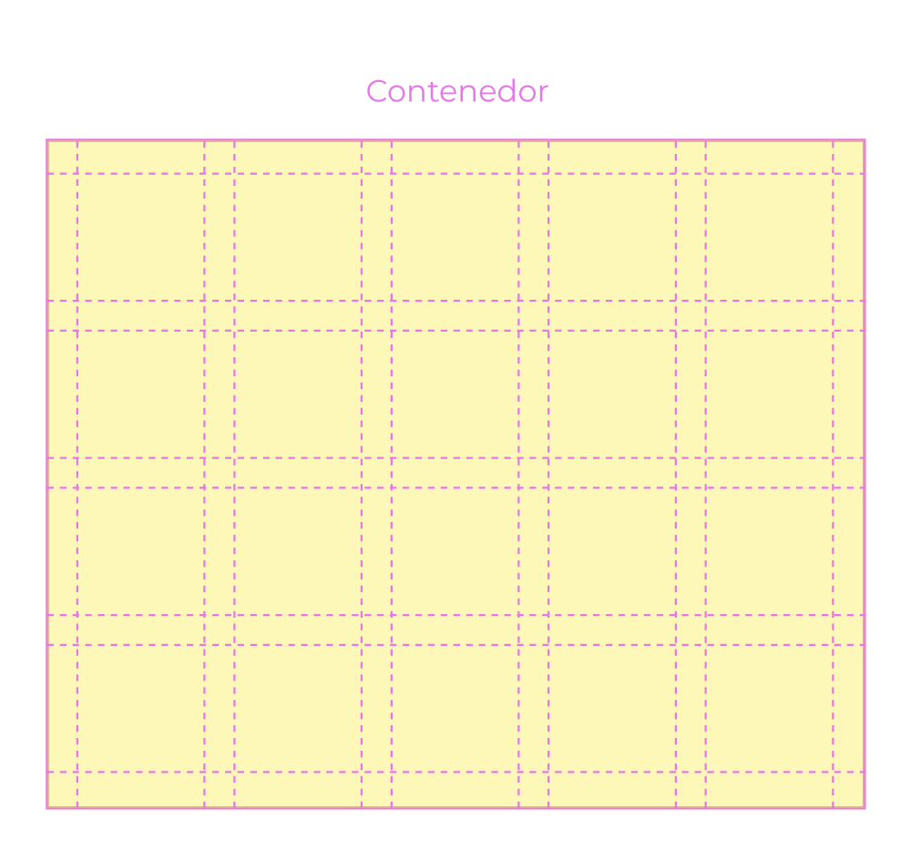
Notes:
Contenedor: Elemento padre que es el contenedor que definirá la cuadrícula o rejilla.

Slide 7
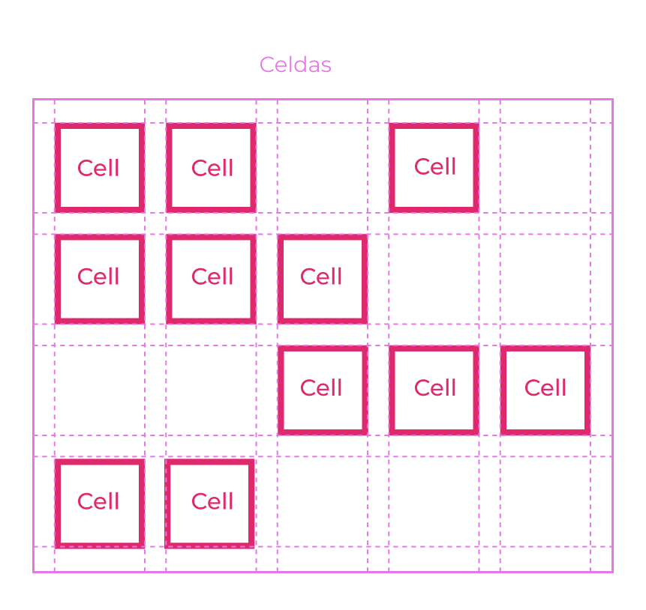
Notes:
Celda (grid cell): Cada uno de los cuadritos (unidad mínima) de la cuadrícula.

Slide 8
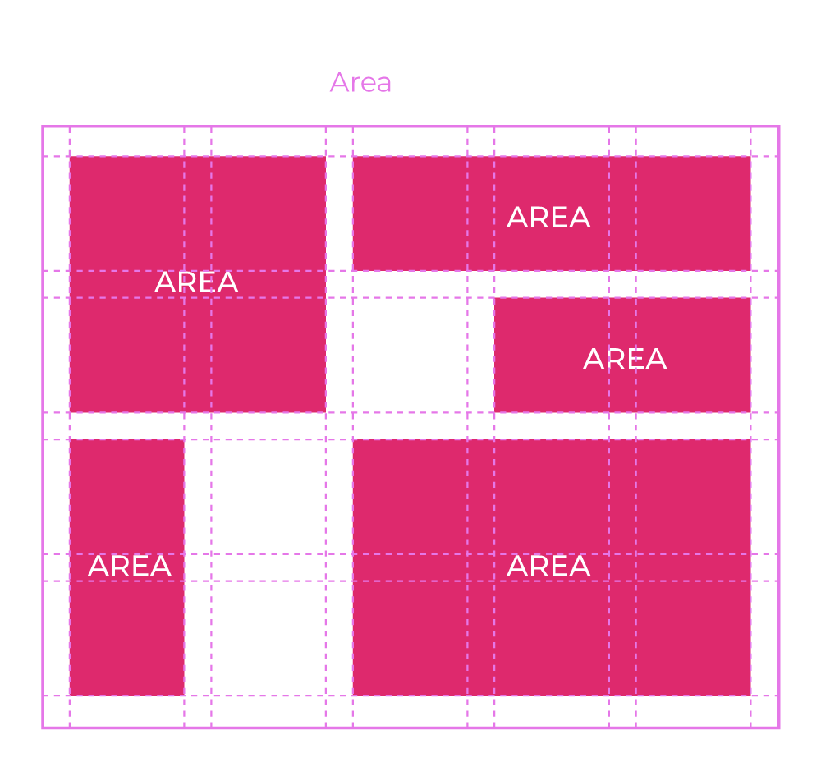
Notes:
Area (grid area): Conjunto de celdas.

Slide 9
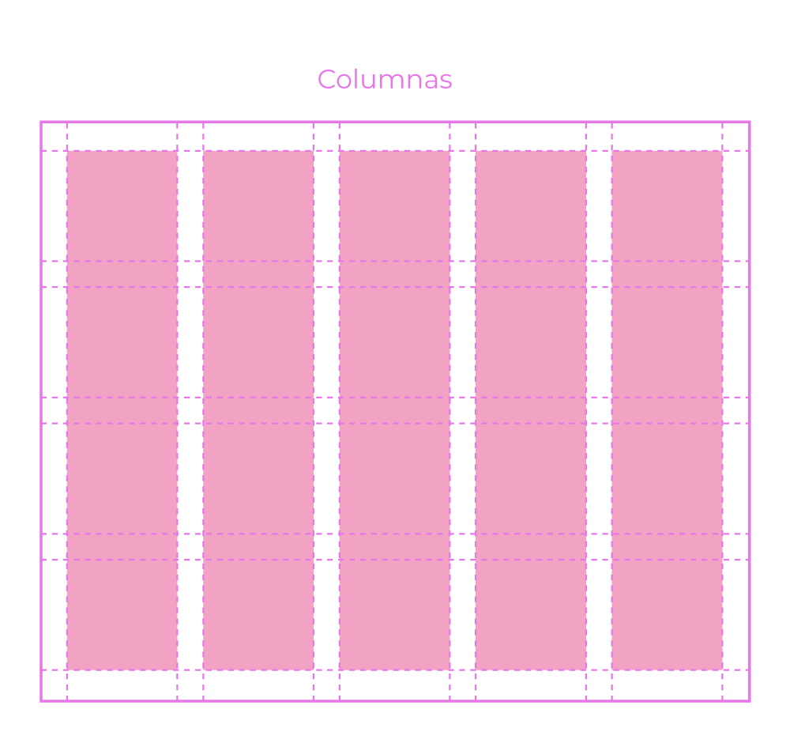

Slide 10
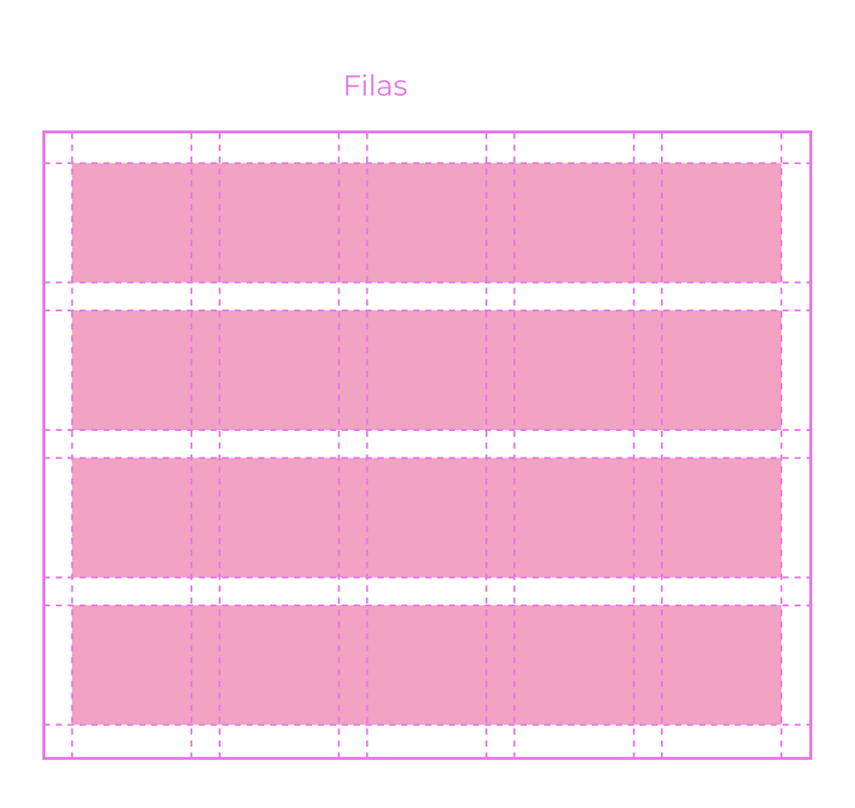

Slide 11
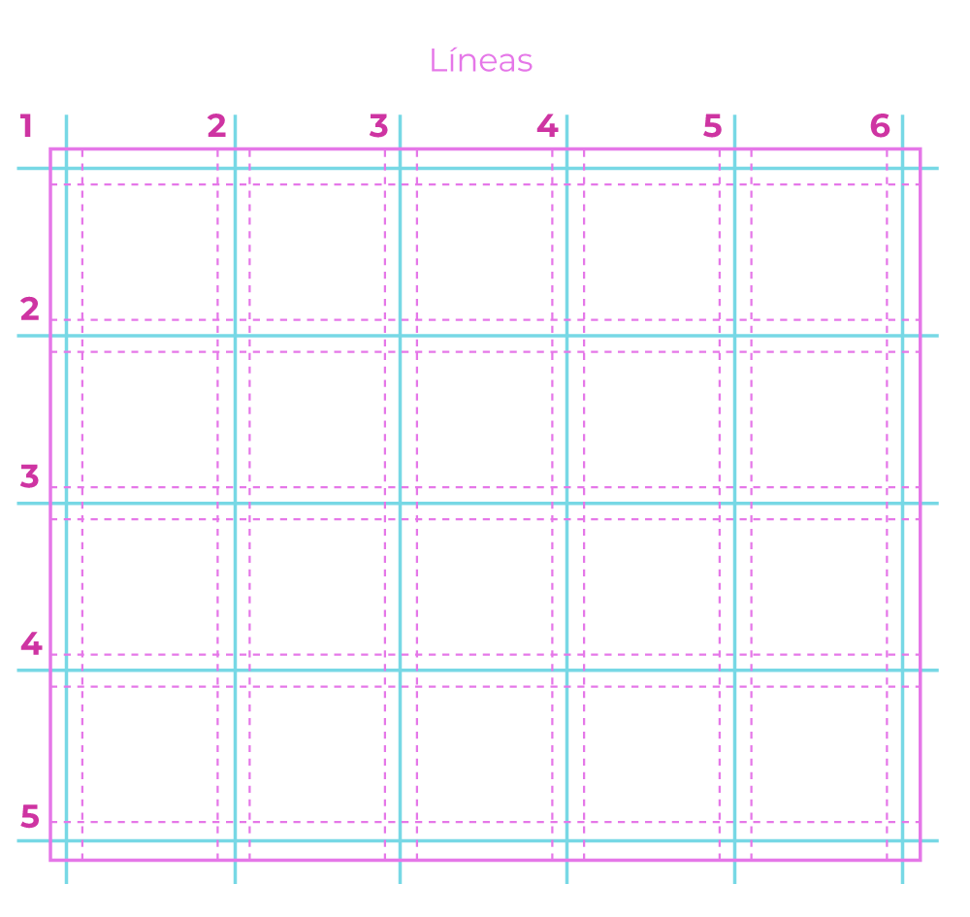
Notes:
Línea (grid line): Separador horizontal o vertical de las celdas de la cuadrícula.

